Slide 1
Week2
2024-07-12

Slide 2

rotate
N = 5
왼쪽으로 2번 밀기
1
2
3
4
5
1
2
3
4
5
3
4
5
1
2
[3, 4, 5, 1, 2]

Slide 3
rotate의 특징
왼쪽으로 i 번 로테이션 하는 것은 오른쪽으로 n – i 로테이션 하는것과 같음
- 1 2 3 4 5 -> [2, 3, 4, 5, 1]
- 1 2 3 4 5 -> 5 1 2 3 4 -> 4 5 1 2 3 -> 3 4 5 1 2 -> [2, 3, 4, 5, 1]
오른쪽에 가까운지, 왼쪽에 가까운지 찾고 정답에 더한 후,
한 방향으로 rotate 하면 코드가 간결해질 수 있다
(속도는 느림)

Slide 4
덱을 사용하지 않고 로테이션 하는 방법
[1, 2, 3, 4, 5] 배열을 왼쪽으로 두 칸 밀어서
[3, 4, 5, 1, 2] 로 만들려면??
추가적인 배열 사용 불가

Slide 5
reverse 연산
왼쪽 2개를 reverse, 오른쪽 3개를 reverse, 전체를 reverse
[1, 2] [3, 4, 5]
[2, 1] [5, 4, 3]
[3, 4, 5, 1, 2]
1
2
3
4
5
2
1
5
4
3
3
4
5
1
2

Slide 6
reverse 연산
장점:
다른 자료구조나 추가적인 배열이 필요하지 않음 (메모리 절약)
코드가 짧아짐
단점:
매번 N의 연산이 필요함 (비교적 많은 연산)
모르는 사람이 봤을 때 코드를 이해하기 어려움

Slide 7
reverse 연산
짝수인 배열의 절반을 나눠서 좌 우를 바꾸는 경우에 사용할 수 있음
재귀적으로 호출할 수 있음
reverse(a.begin(), a.begin() + a.size() / 2);
reverse(a.begin() + a.size() / 2, a.end());
reverse(a.begin(), a.end());
1
2
3
4
3
4
1
2

Slide 8
심화. 문제

Slide 9
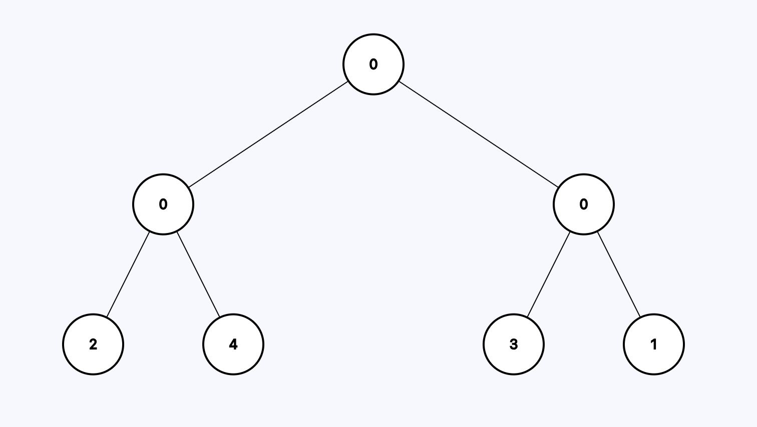
문제(소마 코테, 정확하진 않음)
리프노드의 개수가 n 인 포화 이진트리가 주어진다.
리프 노드는 [1, n]의 서로 다른 값을 가진다.
각 노드는 회전 연산을 할 수 있다.
횟수와 위치 상관없이 연산을 진행하여 리프노드를 정렬할 수 있는지?

Slide 10
트리 회전 이해하기
특정 노드 아래의 모든 노드 좌우가 바뀜
샹들리에를 돌리는 것처럼 생각

Slide 11
회전
0
1
2
3
4
5
6

Slide 12
회전
0
2
1
6
5
4
3

Slide 13
회전
0
2
1
5
6
3
4

Slide 14
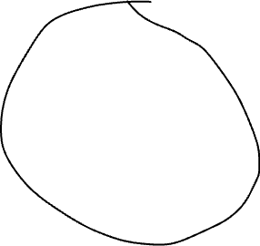
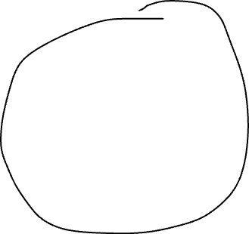
회전
0
1
2
3
4
5
6

Slide 15
회전
이진트리에서
특정 노드에서 회전하고,
왼쪽 자식노드 에서 회전, 오른쪽 자식노드에서 회전
-> 특정 노드에서 왼쪽 자식과 오른쪽 자식을 바꿈
0
2
1
5
6
3
4

Slide 16
회전
회전으로 정렬하는 것보단 좌 우를 옮겨서 정렬하는 게 훨씬 쉽다

Slide 17
불가능 한 경우

Slide 18
불가능 [1, 3, 4, 2]
0
0
0
1
3
4
2

Slide 19
가능 [3, 4, 1, 2]
0
0
0
3
4
2
1
[3, 4, 1, 2]
[1, 2, 3,4]

Slide 20
풀기
그리디 + 재귀
그리디하게 재귀적으로 정렬을 시도해 보고
마지막에 제대로 정렬 되었는지 확인함
for(int i = 0; i < n; i++) {
if(a[i] != i + 1) return false;
}

Slide 21
풀이
- 분할정복
- 함수를 정의하고 해당 함수가 항상 특정 동작을 한다고 생각함
- 재귀를 탈출하기 위한 베이스 케이스가 필요함
rec(array, start, end) ->
array[start.. end) 를 정렬하는 동작을 함
순서
rec(array, start, end)
-> rec(array, start, mid), rec(array,mid, end) 호출
-> 왼쪽 자식, 오른쪽 자식이 정렬 되었으므로
-> 왼쪽 자식의 왼쪽 리프노드, 오른쪽 자식의 왼쪽 리프노드를 비교한다.
-> 왼쪽 자식의 왼쪽 리프노드가 더 크다면 왼쪽 자식과 오른쪽 자식을 바꾼다.

Slide 22
코드 ...
rec (a, 0, n);
void rec(int a[], s, e) {
// 탈출 조건. 리프노드까지 온 경우
if(s + 2 == e) {
if(a[s] > a[s + 1]) {
swap(a[s], a[s + 1]);
}
return;
}
int mid = (s + e) / 2;
rec(a, s, mid)
rec(a, mid, e);
if(a[s] > a[mid]) {
여기서 회전 3번으로 좌우 바꿈
}
return ;
} 하고나서 for문으로 순서대로인지 확인

